Slide 1

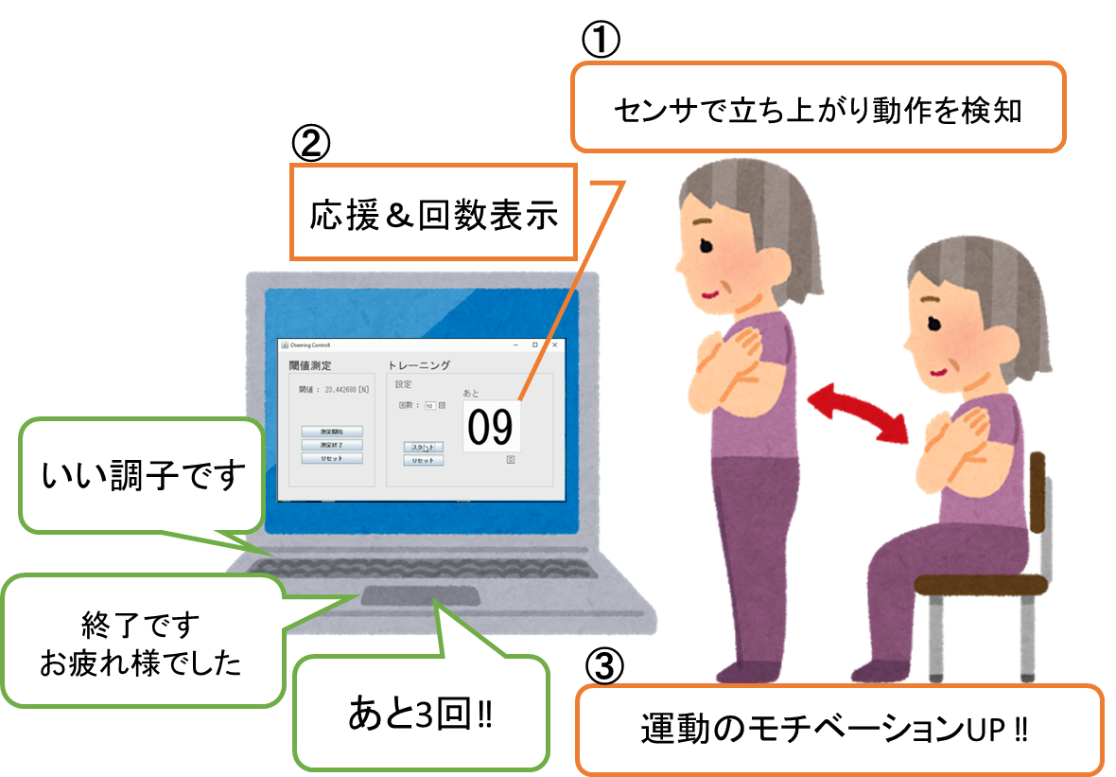
高齢者の習慣的な運動を支援する声掛けRTC
大塚 菜々，浅田 郁弥，岡野 憲，内藤 佑太，原田 信太朗，松日楽 信人（芝浦工業大学）
〇概要
トレーニング中の利用者に声掛けを行うRTCを開発した。
立ち上がり回数に応じて発話機能で声掛けすることによって
利用者の運動に対するモチベーションの維持が期待される．
〇特徴
・ 立ち上がり動作を検知してカウントするRTC
・手すりと圧力センサがあればどこでも使える
・音声で回数を知らせる
〇開発・動作環境
PC（OS：64bit 版 Windows10）, OpenRTM-aist1.1.0
Visual Studio 2013 , Java SE Development Kit(jdk1.7.0_79)
〇連絡先
〇ライセンス
芝浦工業大学 知能機械システム研究室
〒135-8548 東京都江東区豊洲3-7-5
URL：http://www.sic.shibaura-it.ac.jp/~matsuhir/RTM.html
Email: ab15023@shibaura-it.ac.jp
修正BSDライセンスを使用しています．
研究用途で，かつ利用者の責任のもとでご利用ください.

Slide 2
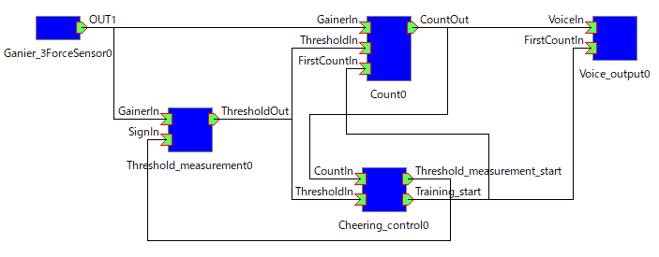
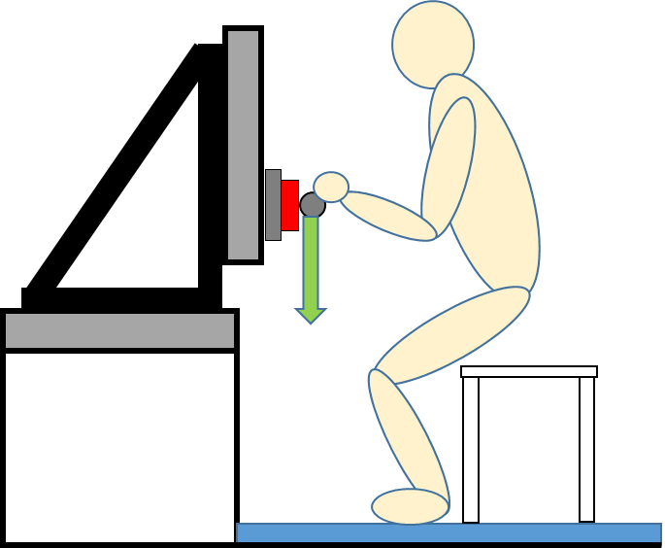
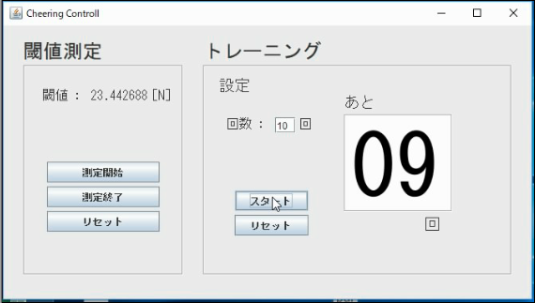
立ち上がり動作時の
手すり荷重を測定する
センサ値取得
回数カウント
音声出力
閾値計算
GUI表示
手すり荷重が閾値を
超えた時に動作をカウントする
GUIにトレーニングの
残り回数を表示
＋
PCから回数に応じた
音声を出力して応援する

